Slide 1

HUNDIR LA
FLOTA

Slide 2

EL CLÁSICO REGRESA
OBJETIVO:
CODIFICACIÓN EN PYTHON DE HUNDIR LA FLOTA
MOTIVO:
PROYECTO CALIFICATIVO DEL BOOTCAMP EN DATA SCIENCE
ALCANCE:
EL PROYECTO SE CENTRA EN EL USO ÚNICAMENTE DE LAS HERRAMIENTAS VISTAS HASTA EL SPRINT 3 - ALGEBRA DE NUMPY
METODOLOGIA:
PROGRAMACIÓN ORIENTADA A OBJETOS
REQUERIDOR:
THE BRIDGE

Slide 3
EL CLÁSICO REGRESA
OBJETIVO:
CODIFICACIÓN EN PYTHON DE HUNDIR LA FLOTA
MOTIVO:
PROYECTO CALIFICATIVO DEL BOOTCAMP DATA SCIENCE
ALCANCE:
EL PROYECTO SE CENTRA EN EL USO ÚNICAMENTE DE LAS HERRAMIENTAS VISTAS HASTA EL SPRINT 3 - ALGEBRA DE NUMPY
METODOLOGIA:
PROGRAMACIÓN ORIENTADA A OBJETOS
REQUERIDOR:
THE BRIDGE

Slide 4
EL CLÁSICO REGRESA
OBJETIVO:
CODIFICACIÓN EN PYTHON DE HUNDIR LA FLOTA
MOTIVO:
PROYECTO CALIFICATIVO DEL BOOTCAMP DATA SCIENCE
ALCANCE:
EL PROYECTO SE CENTRA EN EL USO ÚNICAMENTE DE LAS HERRAMIENTAS VISTAS HASTA EL SPRINT 3 - ALGEBRA DE NUMPY
METODOLOGIA:
PROGRAMACIÓN ORIENTADA A OBJETOS
REQUERIDOR:
THE BRIDGE

Slide 5
EL CLÁSICO REGRESA
OBJETIVO:
CODIFICACIÓN EN PYTHON DE HUNDIR LA FLOTA
MOTIVO:
PROYECTO CALIFICATIVO DEL BOOTCAMP DATA SCIENCE
ALCANCE:
EL PROYECTO SE CENTRA EN EL USO ÚNICAMENTE DE LAS HERRAMIENTAS VISTAS HASTA EL SPRINT 3 - ALGEBRA DE NUMPY
METODOLOGÍA:
PROGRAMACIÓN ORIENTADA A OBJETOS
REQUERIDOR:
THE BRIDGE

Slide 6
EL CLÁSICO REGRESA
OBJETIVO:
CODIFICACION EN PYTHON DE HUNDIR LA FLOTA
MOTIVO:
PROYECTO CALIFICATIVO DEL BOOTCAMP DATA SCIENCE
ALCANCE:
EL PROYECTO SE CENTRA EN EL USO ÚNICAMENTE DE LAS HERRAMIENTAS VISTAS HASTA EL SPRINT 3 - ALGEBRA DE NUMPY
METODOLOGIA:
PROGRAMACIÓN ORIENTADA A OBJETOS
REQUERIDOR:
THE BRIDGE

Slide 7


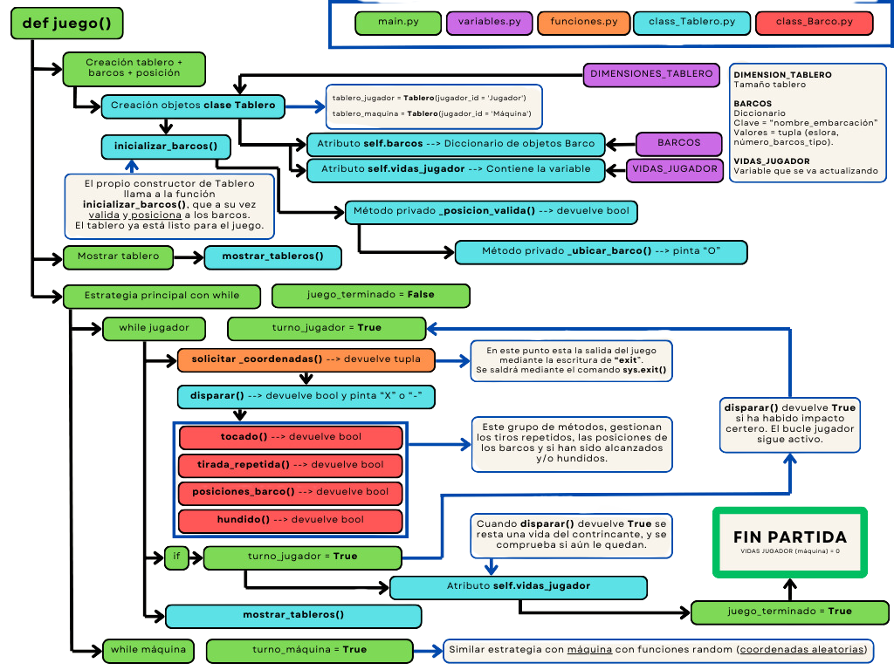
DIAGRAMA DE FLUJO

Slide 8

GRACIAS POR SU ATENCIÓN

